Slide 1

NÁZEV ŠKOLY: Základní škola a Mateřská škola Nedvědice, okres Brno – venkov, příspěvková organizace
AUTOR: Mgr. Ladislava Kobzová
NÁZEV: VY_32_INOVACE_23_10_20 Německo
ČÍSLO PROJEKTU: 2674/21/7.1.4/2011
TÉMA: Česká republika jako součást Evropy
Notes:
Styl výše uvedené tabulky pro doplnění informací k materiálu si můžete zvolit sami. Důležité je dodržet náležitosti v ní uvedené.

Slide 2
Anotace
Prezentace slouží k učivu na téma: Německo
Žáci používají atlas a pracují s učebnicí, učitel vede výukový rozhovor s žáky.

Slide 3
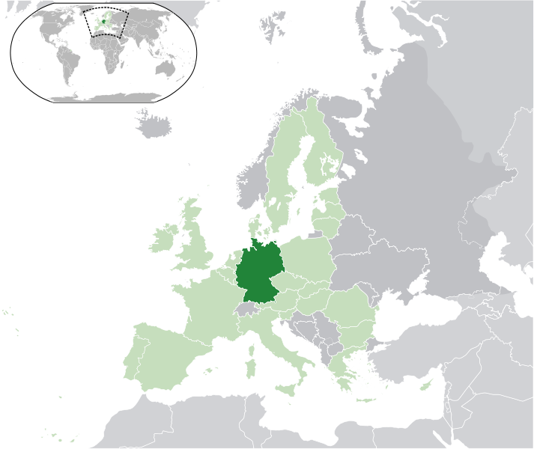

Německo
1990 – spojení východního a západního Německa od roku _____________
Hlavní město: __________________
2. nejlidnatější stát Evropy. ___________________
Zdroj: www.wikipedia.org
Zdroj: www.wikipedia.org

Slide 4
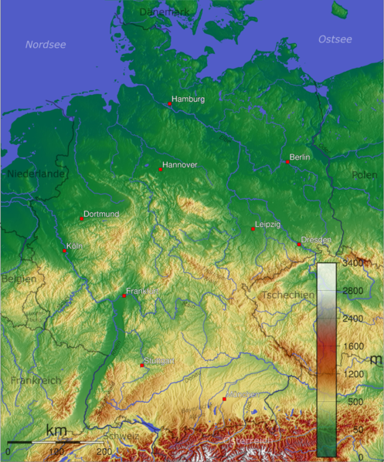
Německo
Povrch: JIH ___________________
SEVER ________________
Významné říční průplavy: _____________________________________________
Zdroj:www.wikipedia.org

Slide 5

Německo
Plodiny: ____________________________________
Průmysl: nejsilnější stát Evropy – vysoká životní úroveň
  Dopravní prostředky
  _______________________________________________________________________________________________________________________________________________________________________
Zdroj: www.wikipedia.org

Slide 6
Zdroj
Chalupa P., Štiková V., Vlastivěda 5 Česká republika součást Evropy, Nová škola, 2004
NuclearVacuum, Wikipedia.cz, [ online]. [cit. 25. 4. 2013]. Dostupný na WWW: http://cs.wikipedia.org/wiki/Soubor:EU-Germany.svg
AUTOR NEUVEDEN, Wikipedia.cz, [ online]. [cit. 25. 4. 2013]. Dostupný na WWW: http://cs.wikipedia.org/wiki/Soubor:Flag_of_Germany.svg
AUTOR NEUVEDEN, Wikipedia.cz, [ online]. [cit. 25. 4. 2013]. Dostupný na WWW: http://cs.wikipedia.org/wiki/Soubor:Deutschland_topo.png
AUTOR NEUVEDEN, Wikipedia.cz, [ online]. [cit. 25. 4. 2013]. Dostupný na WWW: http://cs.wikipedia.org/wiki/Soubor:Volkswagen_logo.svg

